Slide 1
Barnateikningar
Hrafnhildur S. Sigurgeirsdóttir

Slide 2
Uppeldislegt gildi barnateikninga
Í öllum myndum barna, hversu frumstæðar sem þær virðast þá er barnið að segja eitthvað og tjá tilfinningar sínar, jákvæðar og neikvæðar allt eftir atvikum.

Slide 3
Hvað læra börn við að teikna?
Fegurðarskyn
Sköpunarhæfni örvast
Samhæfing sjónar og handa
Handlagni eflist og þroskast
Færni í notkun áhalda, efna og lita
Form og hugtakaskilningur þroskast
Koma hugsunum í teikningu

Slide 4
Myndsköpun barna
Breyttur skilningur á bernskunni og aukin þekking á þroskaferilinu varð til þess að farið var að rannsaka ýmislegt eins og:
  Athafnir barna
  Leiki barna
  Listsköpun barna
Allt þetta og meira til varð rannsóknarefni fræðafólks

Slide 5
Rannsóknir Rhodu Kellogg
Rannsakaði teikningar barna til 8 ára aldurs
Þegar barn fer að halda á lit eða blýandi fer það að krassa
Krottákn barns þróast yfir í táknkerfi
  Grunnformin verða
    Hringur
    Lóðréttur kross
    Kross sem liggur á ská
    Ferhyrningur
    Svo tengjast tvö eða fleiri formum og úr verður Mandala þ.e. Hringur með kross innan í.
      Þetta gerist hjá öllum börnum í heiminum. Hvar sem þau búa.

Slide 6
Þroskastig í teikningum barna
1. stig – Krotstig u.þ.b. 1 - 3 ára
2. stig – Forskemastig u.þ.b. 4 - 6 ára
3. stig – Skemastig u.þ.b. 7 - 9 ára
4. stig – Byrjun raunsæis u.þ.b. 9 - 11 ára
5. stig – Gervinatúralismi u.þ.b. 11 - 13 ára
6. stig – Gelgjuskeið u.þ.b. 13 - 17 ára

Slide 7
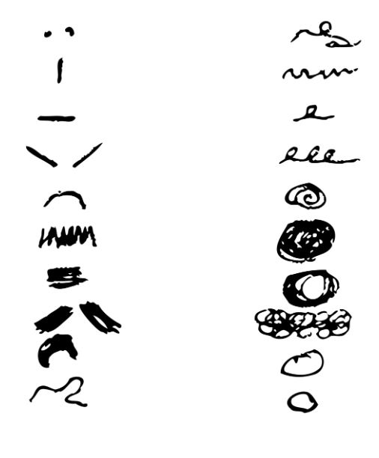
Krotstig 1 – 3 ára
Á krotstigi þroskast barnið mjög ört bæði andlega og líkamlega
Í upphafi er hreyfingin í axlarliðnum með stífum handlegg. Smám saman færist það í olnboga, úlnliði og fingur.
Í lok stigsins hefur barnið nokkuð góða stjórn á hreyfingum handarinnar

Slide 8
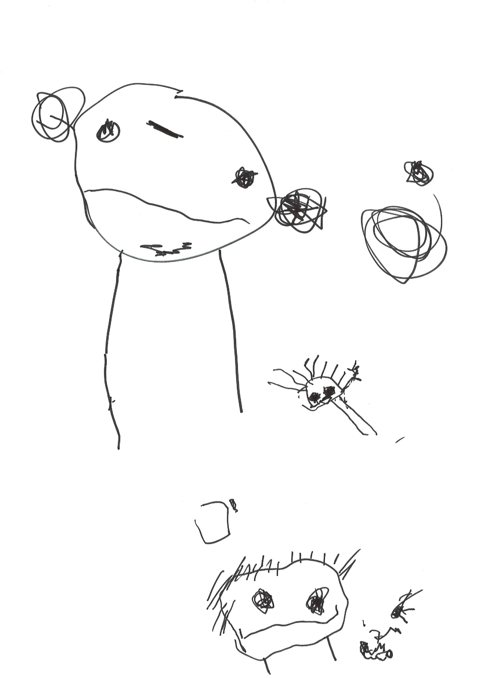
Forskemastig 4 – 6 ára
Höfuðfætla eða höfuðvera
Skema má líka við kassa þar sem allir hlutir eru skilgreindir og flokkaðir.
Skema fyrir hund væri dýr, fjórir fætur, skott, loðinn og segir Voff
Skema fyrir afmæli væri blöðrur, kaka, pakki, gestir….

Slide 9
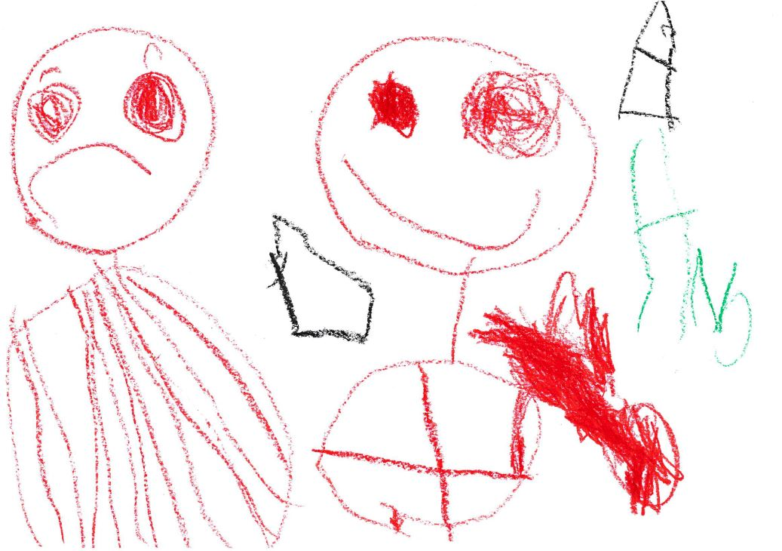
Forskemastig 4 – 6 ára
Barn prófar sig svo áfram að teikna og túlka raunveruleikann eins og það skynjar hann
Börn krassa og krota allsstaðar á sama hátt, fæðingastaður skiptir ekki máli.
Litir byrja að koma inn. Litavalið er háð tilfinningum barnsins og hvaða litir eru í boði. Ekki raunveruleikanum.
Bláar kýr, grænir hundar, fjólublár köttur…..

Slide 10
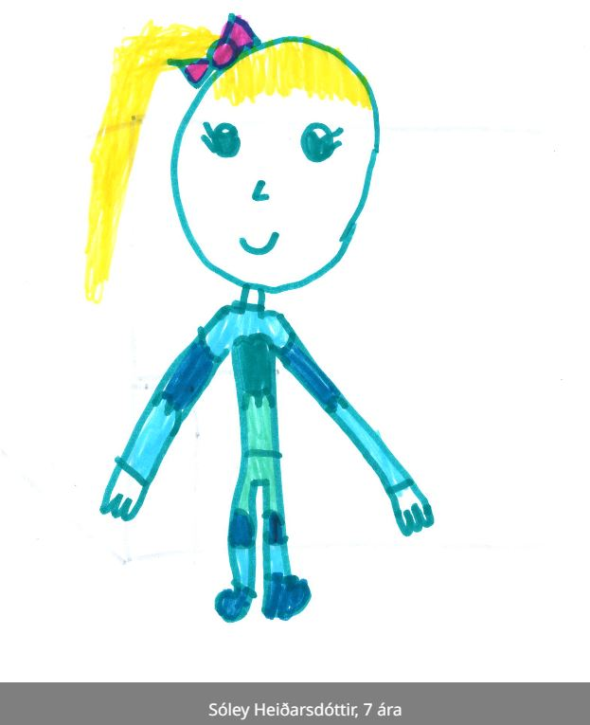
Skemastig 7 – 9 ára
„Gullna tíðin“ því barnið er óheft og frjálst í túlkun sinni.
Teikningar fullar af lífi, frásagnargleði og reglur ekki orðnar fjötrar.
Skemu komin fyrir manninn, dýr, bíla o.s.frv.
Eitt aðalviðfangsefnið er manneskjan.
Höfuðfætlan er orðin með háls, höndum, fótum og búk.

Slide 11
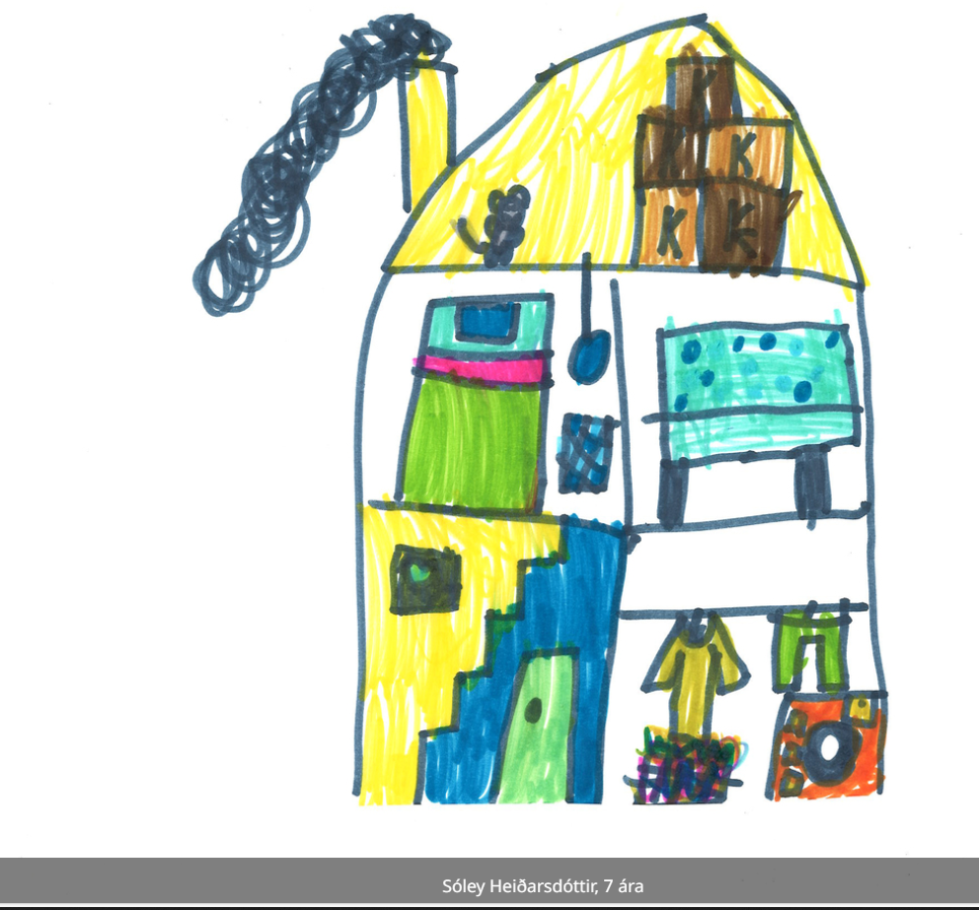
Skemastig 7 – 9 ára
Börn fara að teikna allt sem þau vita um hlutinn
Verður eins og röntgenmynd
Teikna það sem þeim þykir mikilvægt.
Þau teikna ekki eftir fyrirmyndum.
Dýr yfirleitt teiknuð á hlið.
Ekki upptekin af fjarvíddum.
Börn fara nota liti á „réttan“ hátt þ.e. gras verður grænt….
Stelpur leitast við að teikna stúlkur, strákar leitast við að teikna flugvélar, bíla og skip

Slide 12
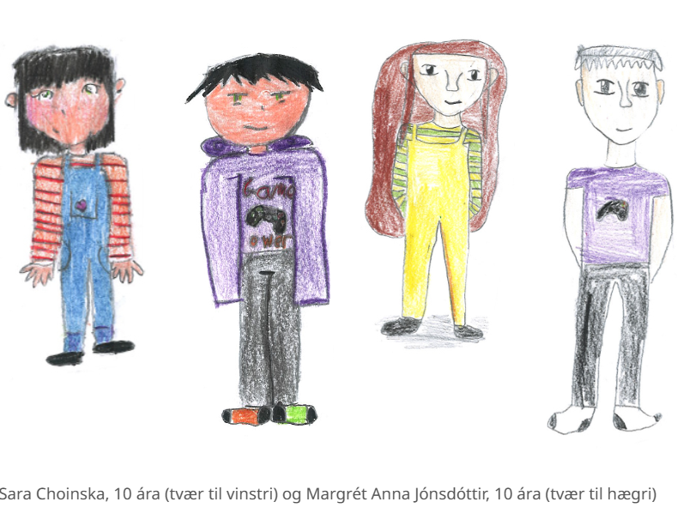
Byrjun raunsæis 9 – 11 ára
Raunsæi allsráðandi.
Hlutföll milli líkamshluta eðlilegri
Ýmis smáatriði s.s. hárgreiðsla, fatnaður, skraut
Fara blanda saman litum.

Slide 13
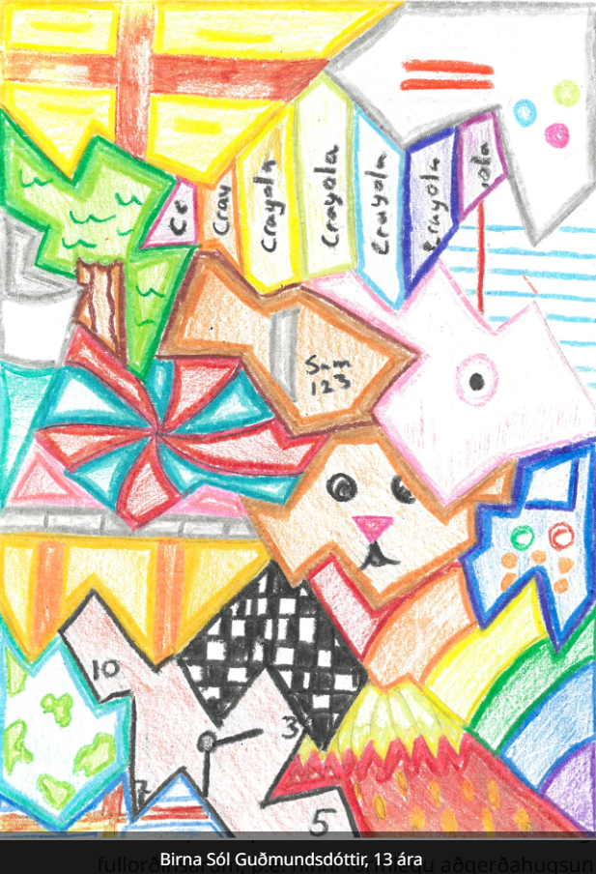
Gervinatúralismi 11 – 13 ára
Hlutir teiknaðir á raunsæjan hátt þ.e. myndin líkist fyrirmyndinni

Slide 14
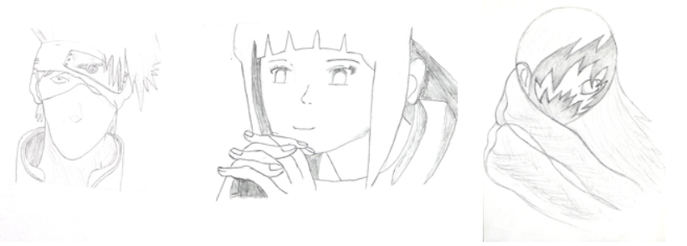
Gervinatúralismi 11 – 13 ára
Líkamsþroski barna breytist á þessum árum
Stúlkur þroskast yfirleitt hraðar á þessum tíma og því verða brjóst, mjaðmir mögulega ýkt á þessum aldri
Duldar áhyggjur og vonir barna geta komið fram
Teikningum stundum leynt fyrir fullorðnum

Slide 15
Gervinatúralismi 11 – 13 ára
Drengir leggja áherslu á og undirstrika það sem karlmannlegt er
Taka ástfóstri við ákveðin viðfangsefni
  Byssur
  Skip
Stúlkur frekar fólk og hesta
Börn geta teiknað eftir fyrirmyndum og kennarinn verður afar mikilvægur

Slide 16
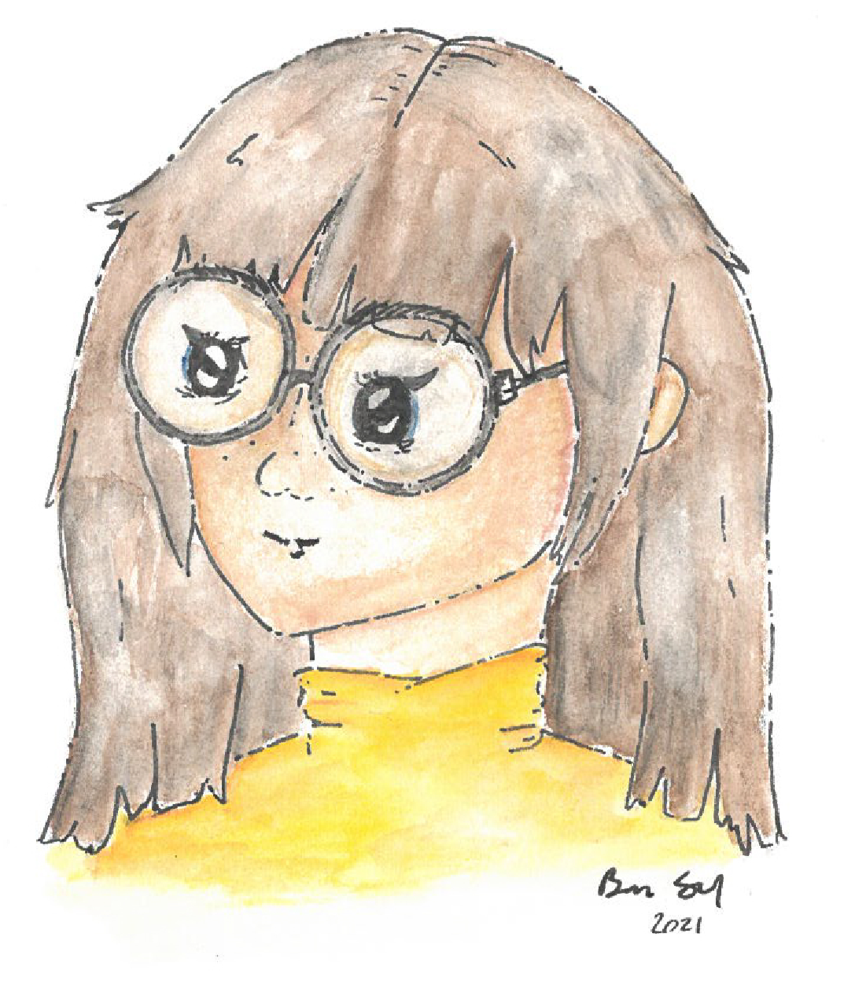
Gelgjuskeið 13 – 17 ára
Gelgjuskeið – átakaskeið
Tilraunir t.d. í skrift, klæðaburði, teikningum til að finna persónulegan stíl og tjáningarmáta
Stundum skopmyndir til að fela sig og tilfinningar sínar á bak við skopið og leyna á þann hátt öryggisleysi sínu og kvíða

Slide 17
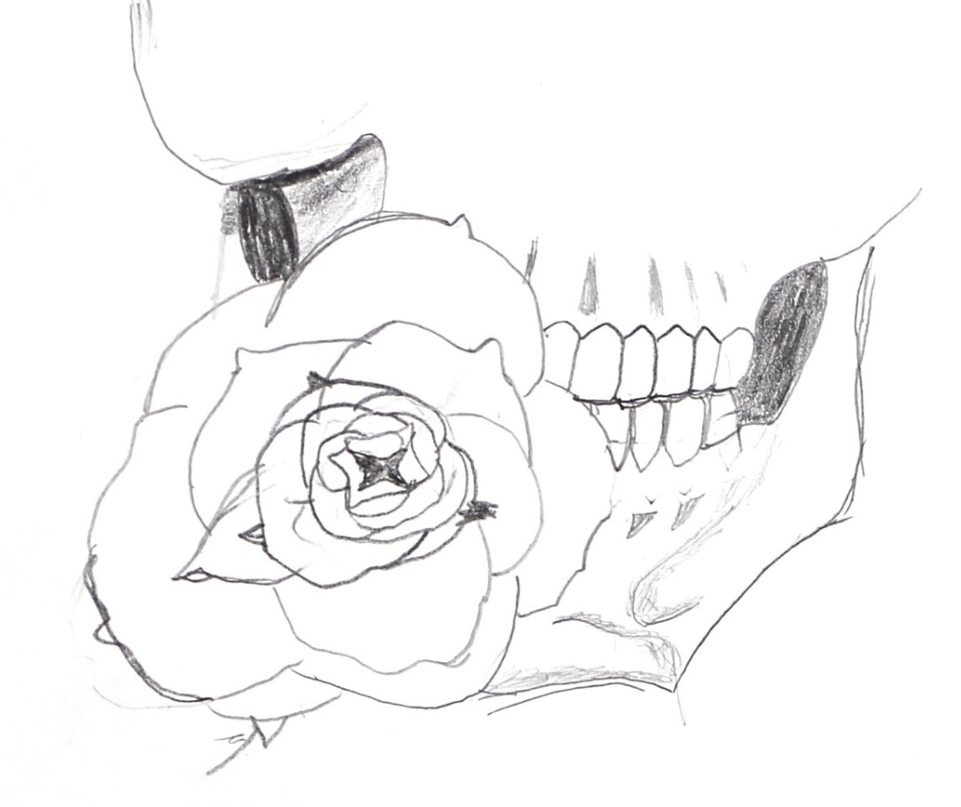
Gelgjuskeið 13 – 17 ára
Andlitismyndir eru ríkjandi á þessu tímabili
Tjá tilfinningar
Mikið upp slagorð og ýmsar áherslur notaðar
Litablöndun er notuð og þeir notaðir til að endurspegla tilfinningar unglingsins
Gaman að skoða litina t.d. rauðan

Slide 18
Teikniþroski
Mikilvægt er að benda á að teikniþroski tengist öðrum þroska s.s. málþroska og vitsmunaþroska. Til að vera góður að teikna þarf að þjálfa þann hæfileika og hafa góðan kennara.
Hvers konar listsköpun er talin holl geðheilsu fólks enda er listmeðferð víða mikilvægt atriði í meðferð þeirra sem vilja bæta geðheilbrigði.
Gerum við nóg í íslenskum skólum til að efla og þroska þennan hæfileika?

